Slide 1
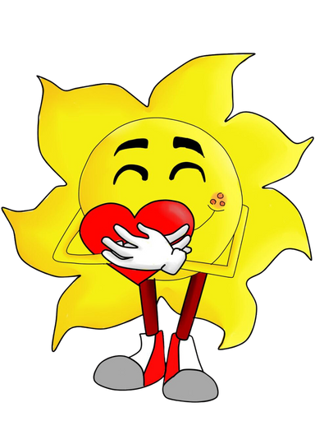
PERSONALIDADES & CARACTERÍSTICAS
AMIGOS DE DONY
A continuación, realizamos la presentación correspondiente a los órganos que acompañan al personaje Dony.
Cada una de las ilustraciones fue pensada de manera que represente las funciones que cada miembro tiene en el cuerpo humano.
Se le otorgan características específicas para que, al momento de realizar la selección de nombres, se tengan en cuenta cada una de las particularidades que hacen a cada órgano.

Slide 2
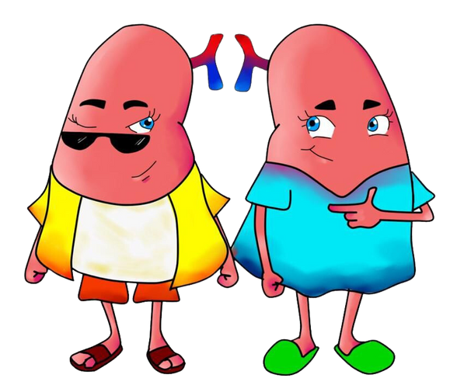
1. RIÑONES "RIC Y ÑON"
"Todos tenemos motivos para decir SI a la donación"
Hola, somos los riñones, órganos vitales.
Realizamos las funciones de limpieza, equilibrio químico de la sangre
producción de hormonas.
Eliminamos las toxinas a través de la orina.

Slide 3
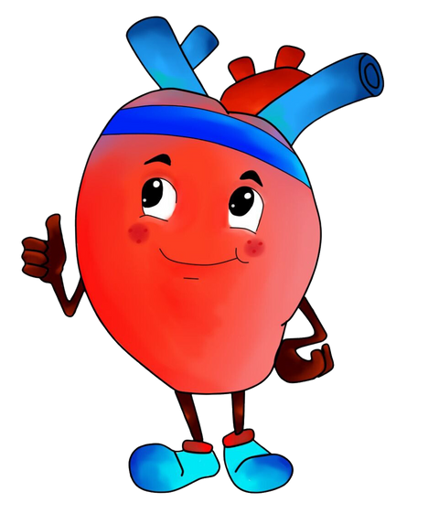
2. CORAZÓN "YERAY"
"Donar es amar"
Soy el corazón, bombeo sangre a todas las partes del cuerpo. Soy símbolo de amor y amistad.

Slide 4
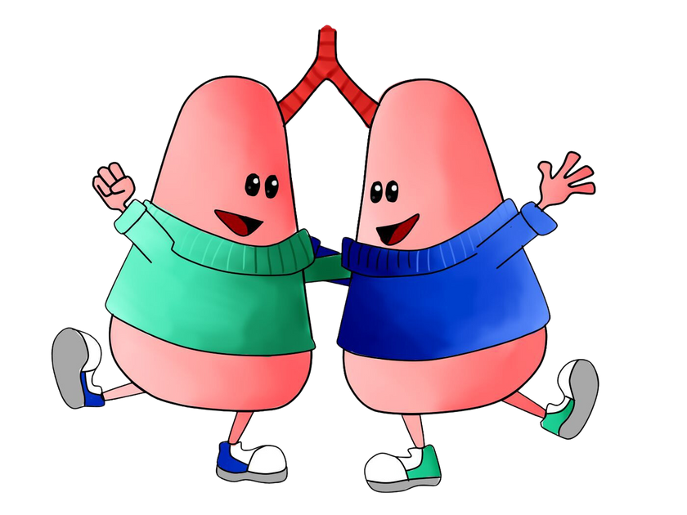
3. PULMONES "RES Y PIRO"
"La donación es el mayor gesto de bondad y generosidad totalmente altruista entre los seres humanos"
Nosotros somos los pulmones, hacemos ingresar el oxígeno a la sangre y eliminamos el dióxido de carbono en un proceso llamado "intercambio de gases".
Estamos unidos para que a nuestro cuerpo no le falte aire puro.

Slide 5
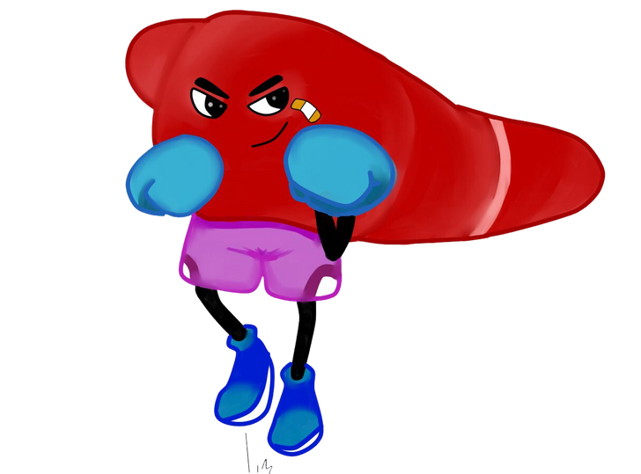
4. HÍGADO "HIGOR"
"No te lleves los órganos y los tejidos, mejor donalos"
Y los últimos serán los primeros. Yo soy el hígado, el órgano más voluminoso del cuerpo humano.
Desempeño tres funciones vitales indispensables para nuestro organismo: la desintoxicación, la síntesis y el almacenamiento.
Soy quien pelea con las sustancias nocivas y combato por el bien de la sangre.

Slide 6
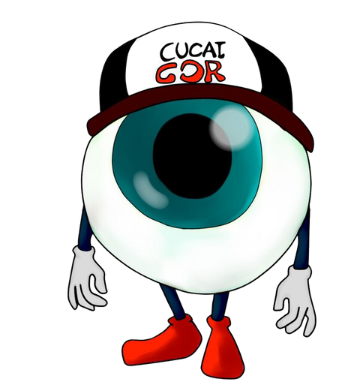
5. CÓRNEA"ARAPY"
"Donar es dar Vida"
Yo soy la córnea y cumplo las funciones defensivas frente a traumatismos e infecciones. Además, protejo al ojo de los gérmenes y de cualquier otro factor de riesgo.
También ayudo a resguardar la órbita ocular, el párpado, las lágrimas y la esclerótica (la parte blanca del ojo).
Soy el controlador, quien "todo lo ve", el chismoso y protector del equipo.

Slide 7
Todos juntos formamos la Liga de los Órganos,
y somos los amigos del gran Dony

Slide 8
CARACTERÍSTICAS
ÓRGANO
Riñones
CARACTERÍSTICA
Pueden valerse por sí solos.
Te va a ayudar a eliminar toxinas a través de la orina.
Es el líder. Es quien ayuda a funcionar al resto. Bombea vida.
Junto con el cerebro, el corazón es el símbolo del amor y la amistad.
Gemelos, uno más serio y el otro más simpático. Corazón y pulmones son primos, juntos hacen al funcionamiento, por eso ambos están en el tórax. Sin pulmón no vivimos.
Sin oxígeno no vivimos.
Incorporamos oxígeno y eliminamos dióxido de carbono.
FRASE
"Todos tenemos motivos para decir SI a la donación"
"Donar es amar"
Corazón
Pulmones
"La donación es el mayor gesto de bondad y generosidad totalmente altruista entre los seres humanos"

Slide 9
CARACTERÍSTICAS
ÓRGANO
Córnea
CARACTERÍSTICA
Controlador.
El que todo lo ve.
El chismoso del grupo. Protector del equipo.
Quien pelea con las sustancias nocivas. Combate por el bien de la sangre.
Superhéroe, defensor.
FRASE
"Donar es dar Vida"
Hígado
"No te lleves los órganos y los tejidos, mejor donalos"

